Slide 1
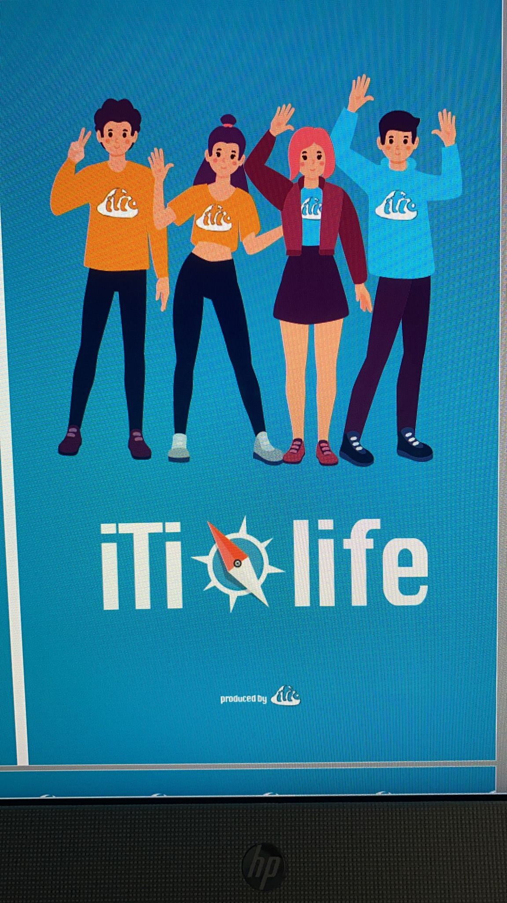
Lo que aprenderán en catequesis
OCTUBRE( a modo de ejemplo)
> Encuentro 1 / DISFRUTAR: Seguimos caminando.
> Encuentro 2 / DISFRUTAR: Lo que da vida a mi vida.
> Encuentro 3 / VIVIR: Aquí estoy, envíame (Domund).
> Encuentro 4 / CONOCER: Esta es nuestra fe, esta es la fe de la Iglesia (T36).
> Encuentro 5 / CONOCER: El Espíritu Santo da vida a la Iglesia (T24).
NOVIEMBRE
> Encuentro 6 / VIVIR: Sois pueblo de Dios (T25) (Iglesia diocesana).
> Encuentro 7 / PRACTICAR: Tiende tu mano al pobre (Visita cáritas parroquial – Jornada mundial de los pobres).
> CELEBRAR: PASO de entrega de la pañoleta y de la pulsera / renovación del compromiso.
> Encuentro 8 / CONOCER: El sacramento de la Eucaristía (T30).
> DISFRUTAR: Encuentro Diocesano de niños.
> Encuentro 9 / CONOCER: Más allá de la muerte (T35).
DICIEMBRE
> Encuentro 10 / CELEBRAR: Te esperamos en familia (Vigilia de Adviento).
> Encuentro 11 / CONOCER: El sacramento del Orden (T33).
> Encuentro 12 / ORAR: Venimos a adorarte.
Material para los niños/as de la catequesis

Slide 2
> Encuentro 13 / PRACTICAR: Llega para ti (Sembradores de estrellas).
ENERO
> Encuentro 14 / CONOCER: El sacramento del Bautismo (T28).
> CELEBRAR: RITO Conmemoración del Bautismo.
> Encuentro 15 / DISFRUTAR: Renacidos (Juego del Bautismo).
> Encuentro 16 / CONOCER: El sacramento de la Confirmación (T29).
> Encuentro 17 / VIVIR: La Eucaristía, más que “una Misa”.
FEBRERO
> Encuentro 18 / PRACTICAR: Encuentro con la vida consagrada (Jornada vida consagrada).
> Encuentro 19 / CONOCER: El sacramento de la Unción (T32).
> Encuentro 20 / VIVIR: Llamados a la conversión (T27 – Inicio de Cuaresma).
> Encuentro 21 / CONOCER: El sacramento de la Penitencia (T31).
MARZO
> Encuentro 22 / CELEBRAR: Siempre es siempre (Celebración penitencial).
> Encuentro 23 / VIVIR: Somos Eucaristía (24 horas para el Señor).
> Encuentro 24 / ORAR: Aprendemos de ti.
> Encuentro 25 / CELEBRAR: Sin pasión no hay gloria.
> Encuentro 26 / CONOCER: El Papa, sucesor de San Pedro (T26).
ABRIL
> Encuentro 27 / CONOCER: El sacramento del Matrimonio (T34).
> Encuentro 28 / DISFRUTAR: Sobre tus hombros (Jornada mundial de oración por las vocaciones).
> Encuentro 29 / VIVIR: La vocación matrimonial.
MAYO
> Encuentro 30 / CELEBRAR: Cogidos de tu mano (Celebración mariana).
> Encuentro 31 / VIVIR: ConecTados (Jornada de las comunicaciones sociales).
> Encuentro 32 / ORAR: Es la hora de la valentía (Pentecostés).
> Encuentro 33 / DISFRUTAR: Final party.
> CELEBRAR: PASO de entrega de la pulsera.

Slide 3
Horario catequesis padres y niños
CATEQUESIS NIÑOS/AS
La catequesis será JUEVES
Lugar: salones parroquiales.16,30h a 17,15
La catequesis se completará los domingos a las 11:15.
REUNIONES PADRES
Una al trimestre con los catequistas.
La reunión se acuerda entre catequista y padres.
Nota: las comunicaciones las tendréis en la página web de la parroquia:
www.parroquiabenejuzar.es
(pinchar en MENU/ grupos parroquiales)
También lo pasaremos por el grupo de wasap.

Slide 4
Matrícula del curso
Aportación económica
- ITIOLIFE
- Medidas COVID 19
- Mantenimiento salones

Slide 5
Momentos a tener en cuenta
Asistencia y puntualidad.
Presentación a la comunidad 26/9/21 y entrega del pañuelo ITIO.
7/10/21 (jueves) 20,30h: Misa acción de gracias a la Virgen del Rosario.
Campañas a celebrar (Domund, Infancia Misionera, Imposición de Ceniza, fiestas…)
Misa dominical:11,30h (participación de familias). Muy recomendable.

